Slide 1
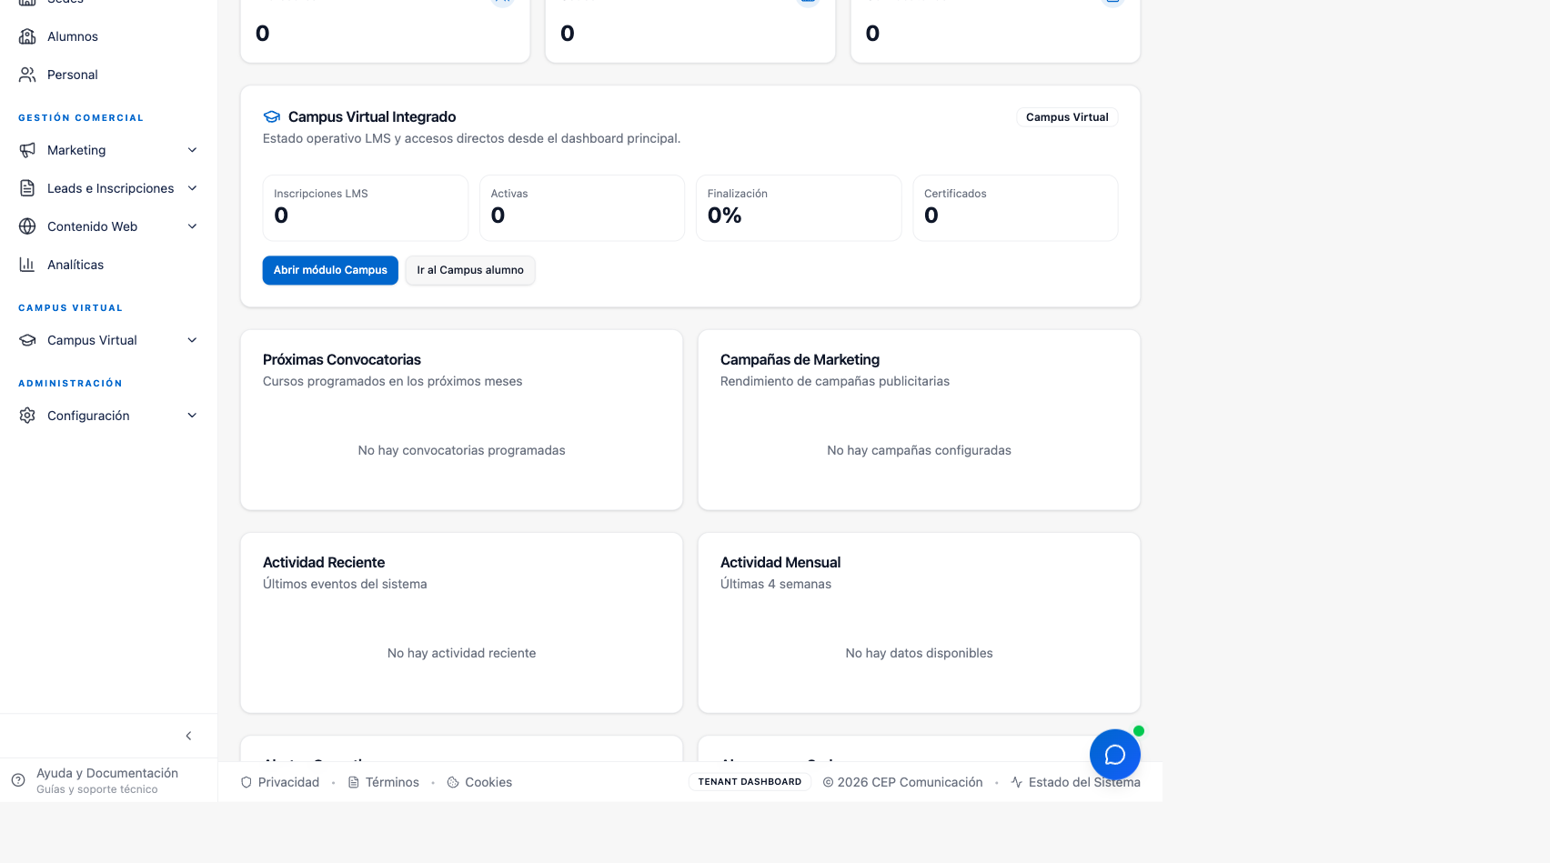
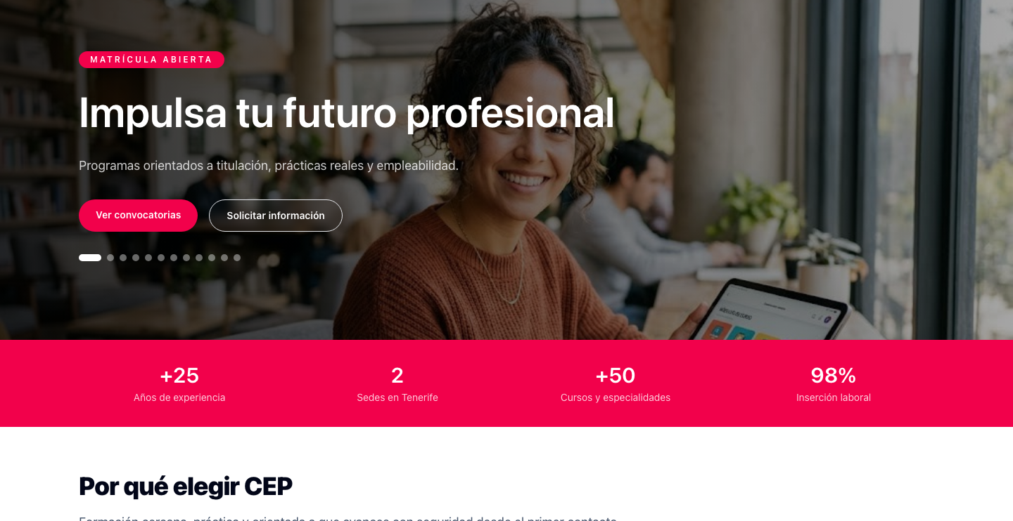
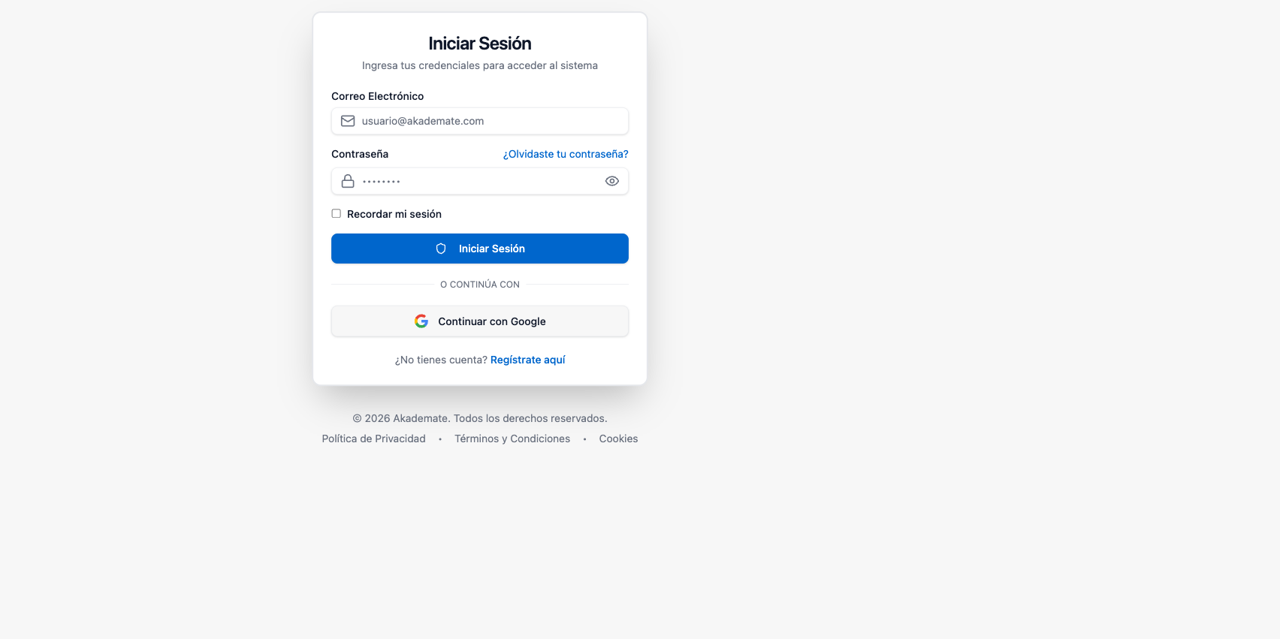
CEP PLATFORM
La nueva plataforma digital de CEP Formación
Web, gestión interna, captación y campus en un único entorno operativo para la academia.
Convocatorias · publicidad · leads · matrícula · campus
CEP Formación · Akademate
01

Slide 2
VISION
Un solo flujo conecta la web, la gestión y la matrícula
La mejora no está en tener más pantallas: está en que cada paso alimente al siguiente.
El equipo de CEP puede pasar de publicar formación a captar interesados, hacer seguimiento y convertir matrículas sin duplicar trabajo.
Resultado para CEP
Menos duplicación administrativa, mejor seguimiento comercial y más claridad para dirección.
Web pública
Publicidad
Matrículas
Convocatorias
Leads
Campus
CEP Formación · Akademate
02

Slide 3
WEB PUBLICA
La web de CEP convierte la oferta formativa en solicitudes reales
Cursos, ciclos, convocatorias y formularios quedan conectados con el panel interno para mantener la información actualizada.
Catálogo por tipo de formación
CTAs de información y matrícula
Contenido preparado para campañas
Lo importante para CEP: publicar una convocatoria no termina en la web; empieza el proceso de captación.
CEP Formación · Akademate
03

Slide 4





CATALOGO
Toda la oferta de CEP se organiza desde un catálogo único
Privados, teleformación, desempleados, ocupados y ciclos oficiales comparten una estructura común para publicar, filtrar y vender mejor.
Privados
Teleformación
Desempleados
Ocupados
Ciclos
Una misma lógica de publicación evita rehacer textos, imágenes y datos cada vez que cambia la oferta.
CEP Formación · Akademate
04

Slide 5
CONVOCATORIAS
Cada convocatoria se gestiona como una oportunidad comercial
Fechas, plazas, sedes, modalidad y estado de matrícula quedan preparados para operar y comunicar sin rehacer información.
01
02
03
04
05
Curso base
Fechas y sede
Plazas
Estado
Lista de espera
Cada convocatoria combina información académica y comercial: qué se imparte, cuándo, dónde, con cuántas plazas y cómo se comunica.
CEP Formación · Akademate
05

Slide 6
AUTOMATIZACION CLAVE
Al crear una convocatoria, CEP puede activar publicidad y captación de leads
La plataforma conecta la planificación académica con la generación de anuncios, formularios y seguimiento comercial.
Nueva convocatoria
Campaña Meta
Lead cualificado
Creatividades y copy
Formulario
Matrícula
Mensaje clave: la publicidad nace de la convocatoria, y los leads vuelven al panel para seguimiento y matrícula.
CEP Formación · Akademate
06

Slide 7
LEADS
Cada interesado entra automáticamente en seguimiento comercial
Los formularios de la web y las campañas alimentan una ficha de lead con origen, curso de interés, estado y próxima acción.
Nuevo
Contactado
Cualificado
Documentación
Matriculado
Formulario o campaña
Próxima acción clara
Próxima acción clara
Próxima acción clara
Alumno creado
CEP gana trazabilidad: cada contacto tiene origen, curso de interés, estado y responsable.
CEP Formación · Akademate
07

Slide 8
MATRICULAS
El equipo puede convertir la conversación en matrícula sin perder contexto
La ficha comercial conserva el historial y permite avanzar de interesado a alumno con estado operativo claro.
Ficha comercial
Matrícula activa
Datos del alumno
Convertir
Estado de matrícula
Curso o convocatoria
Seguimiento administrativo
Origen de campaña
Acceso al campus
CEP Formación · Akademate
08

Slide 9
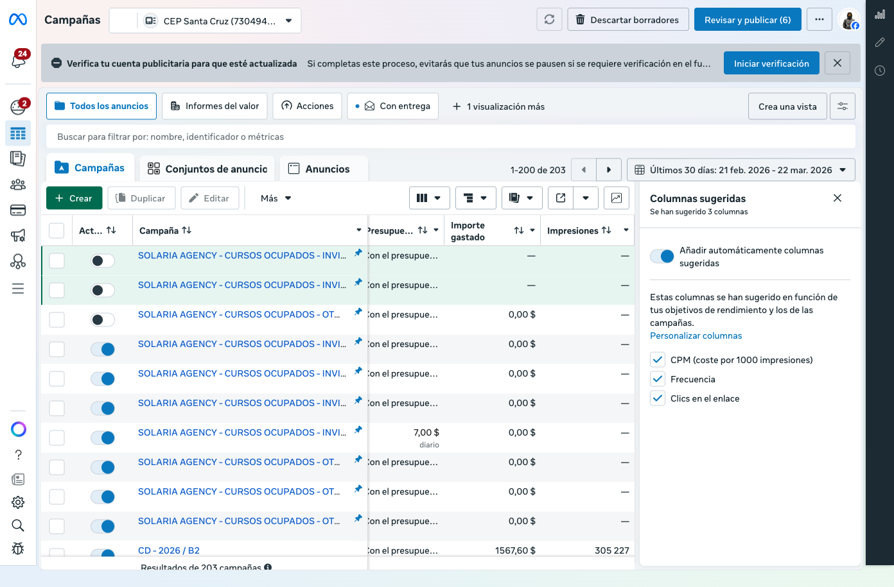
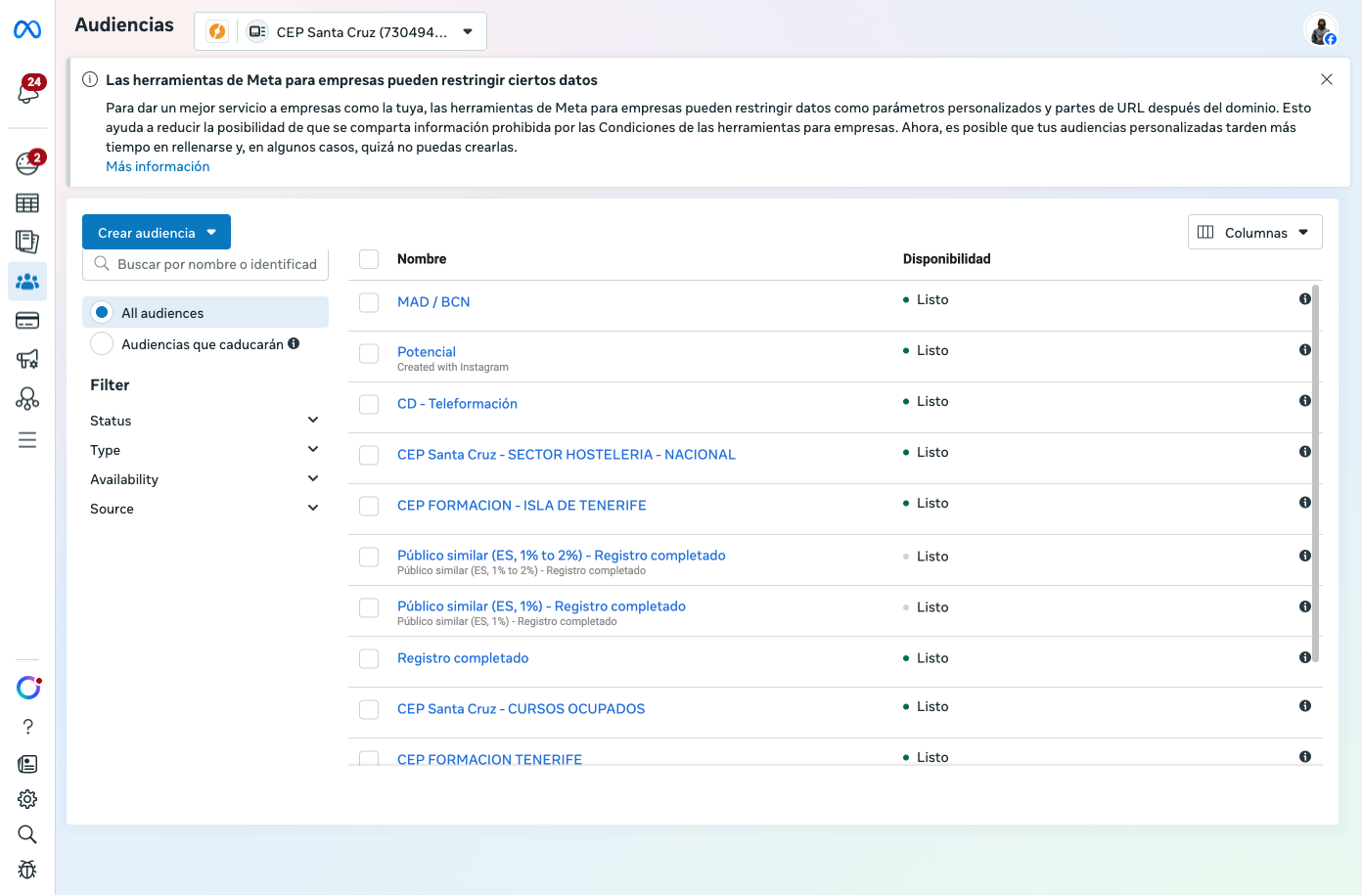
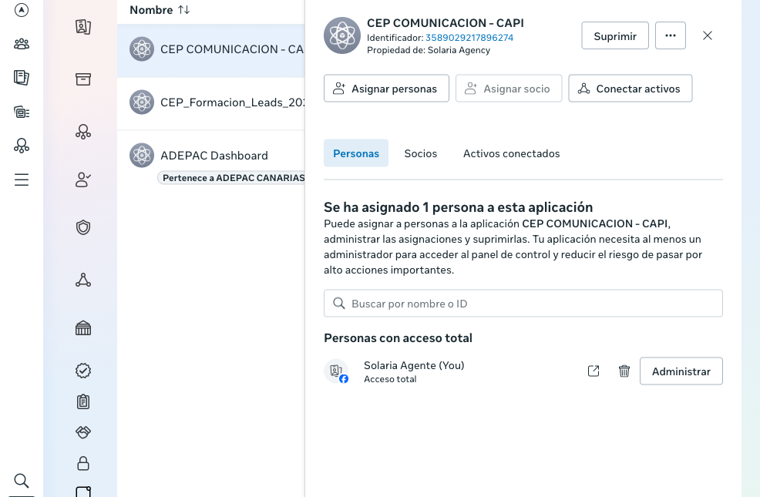
MARKETING
Las campañas dejan de estar separadas de la gestión diaria
Meta/Facebook, Pixel, audiencias y campañas se conectan con el objetivo real: leads útiles para CEP y matrículas medibles.
Campañas
Audiencias
Conexión técnica
La publicidad no se mide como algo aislado: se mide por los leads y matrículas que produce para CEP.
CEP Formación · Akademate
09

Slide 10
CAMPUS
El alumno tiene un espacio propio para avanzar y acreditar progreso
Cursos, lecciones, materiales, asistencia, progreso y certificados pueden centralizarse en una experiencia de campus CEP.
Cursos
Lecciones
Materiales
Progreso
Asistencia
Certificados
Para el alumno, CEP deja de ser solo una web de cursos: se convierte en una experiencia de aprendizaje con continuidad.
CEP Formación · Akademate
10

Slide 11
EQUIPO Y SEDES
CEP puede coordinar personas, aulas y sedes desde el mismo panel
Profesores, personal administrativo, sedes, aulas y disponibilidad quedan alineados con cada convocatoria.
Área
Qué coordina
Para qué sirve
Profesores
Asignación a cursos
Áreas cualificadas
Sedes
Convocatorias por centro
Aulas y capacidad
Personal
Roles internos
Seguimiento operativo
La planificación comercial solo funciona bien si aulas, docentes y sedes están conectados con la convocatoria.
CEP Formación · Akademate
11

Slide 12
DASHBOARD
Dirección ve la actividad de CEP sin pedir informes manuales
Cursos activos, alumnos, leads, campañas, próximas convocatorias y alertas se leen desde un panel operativo.
Dirección
Cursos
Leads
Campañas
Convocatorias
CEP Formación · Akademate
12

Slide 13
IMAGEN CEP
La plataforma debe sentirse como CEP, no como una herramienta genérica
El contenido, los cursos, las capturas, los colores y el lenguaje se orientan a la identidad de la academia.
Marca CEP visible
Cursos reales
Lenguaje del centro
Capturas demostrables
La presentación al cliente debe enseñar CEP, no una plataforma abstracta.
CEP Formación · Akademate
13

Slide 14
ACCESOS
Cada perfil entra por el acceso que necesita
CEP puede separar web pública, panel de gestión, campus del alumno y administración técnica sin mezclar usos.
Web CEP
Oferta y formularios
Dashboard
Gestión diaria
Campus
Alumnos y certificados
Admin
Contenido y configuración
Nota: el dominio propio se presenta como fase de implantación hasta confirmar DNS y despliegue final.
CEP Formación · Akademate
14

Slide 15
IMPLANTACION
El lanzamiento se puede ejecutar por fases controladas
Primero se valida contenido y pantallas, después campañas y leads, y finalmente campus, dominios y formación del equipo.
Fase 1
Fase 2
Fase 3
Fase 4
Fase 5
Validar contenidos
Capturas finales
Campañas y leads
Campus
Dominios y salida
La fase crítica para CEP es validar el flujo completo: convocatoria publicada, publicidad generada y leads gestionados.
CEP Formación · Akademate
15

Slide 16
PROXIMOS PASOS
La demo debe cerrar decisiones, no abrir dudas
Decisión central
Flujo publicidad + leads
Para presentar a CEP conviene enseñar pantallas reales, confirmar dominios y acordar el flujo de publicidad automática desde convocatorias.
Validar oferta formativa prioritaria
Preparar demo con datos CEP
Confirmar dominio y accesos
✓
Aprobar flujo convocatoria → publicidad → leads
Planificar formación del equipo
CEP Formación · Akademate
16

